Slide 1




2 MODULIS
Kodėl svarbu mokyti informatinio mąstymo?
Iššūkiai ir galimybės skatinant informatinį mąstymą žemos kvalifikacijos suaugusiųjų švietimo srityje
Projektą „Computational Seniors“ bendrai finansuoja Europos Sąjunga. Šiame dokumente pateiktos nuomonės ir požiūriai yra autoriaus(-ių) ir nebūtinai atspindi Europos Sąjungos ar Ispanijos švietimo internacionalizavimo tarnybos (SEPIE) nuomonę ir požiūrį. Nei Europos Sąjunga, nei nacionalinė agentūra SEPIE negali būti už jas atsakingos.

Slide 2


SVEIKI ATVYKĘ Į 2 MODULĮ
Šiame modulyje nagrinėjame, kodėl informatinio mąstymo (IM) (angl. k. Computational Thinking) mokymas yra ne tik aktualus, bet ir būtinas dirbant su suaugusiaisiais, ypač tais, kurių formali kvalifikacija yra žema.
Informatinis mąstymas gali atlikti svarbų vaidmenį gerinant mokymosi visą gyvenimą galimybes, didinant pasitikėjimą savimi ir skatinant įtrauktį vis labiau skaitmenizuotoje visuomenėje.
Modulio metu nagrinėsite iššūkius, su kuriais susiduria suaugusiųjų švietėjai, taip pat informatinio mąstymo potencialą, kuris slypi taikant prieinamas ir įtraukiančias strategijas.
Tikimės, kad šis modulis paskatins pergalvoti, kaip
suaugusiesiems padaryti mokymo(si) procesą prasmingesniu,
aktualesniu ir įtraukesniu sparčiai besikeičiančiame pasaulyje.

Slide 3
MODULIO STRUKTŪRA
1 skyrius. Konteksto supratimas: suaugusiųjų mokymo(si) iššūkiai Europoje
3 skyrius. Iššūkiai ir galimybės skatinant IM suaugusiųjų edukacijoje: įsitraukimo strategijų taikymas
Darbo rinkos ir švietimo duomenys ES
Kvalifikacijos kėlimo galimybių trūkumai
Suaugusiųjų mokymosi tendencijos
Kliūtys, su kuriomis susiduria suaugusieji besimokantieji
Įsitraukimo ir įtraukimo svarba
Praktinės strategijos, kaip veiksmingai skatinti IM
4 skyrius. IM poveikis ir galimybės žemos kvalifikacijos suaugusiesiems
2 skyrius. IM reikšmės supratimas XXI amžiuje
IM svarba skaitmeninėje ir dirbtinio intelekto valdomoje visuomenėje
IM taikymas švietime ir skirtingose pramonės šakose
IM ir kognityvinė raida: Bloomo taksonomija ir mąstymo lygiai
įsidarbinimo galimybių didinimas pasitelkiant su IM susijusius įgūdžius, tokius kaip problemų sprendimas ir kritinis mąstymas.
skaitmeninės įtraukties ir DI raštingumo skatinimas pasitelkiant kompiuterinę informatiką
IM principų taikymas kasdieniame gyvenime siekiant asmeninių ir profesinių galių
4 skyrius. Atvejų analizė ir veiklos
Realaus pasaulio IM pavyzdžiai
Interaktyvios užduotys, skirtos išanalizuoti ir pritaikyti tai, ką sužinojote šiame skyriuje

Slide 4
Apibūdinti informatinio mąstymo (IM) svarbą XXI amžiuje
Identifikuoti iššūkius, kurie kyla žemos kvalifikacijos suaugusiesiems, siekiantiems taikyti IM realaus pasaulio scenarijuose
Pabaigę kursą besimokantieji gebės...
Mokymosi rezultatai
Išskirti IM integravimo į suaugusiųjų švietimą galimybes, siekiant padidinti įsidarbinimo galimybes
Identifikuoti strategijas, skatinančias IM suaugusiųjų švietimo srityje
Atskleisti, kokį poveikį ir potencialą IM daro žemos kvalifikacijos suaugusiesiems

Slide 5

MODULIO TIKSLAS IR UŽDAVINIAI
TIKSLAS:
Suteikti žinių apie IM integracijos į suaugusiųjų ugdymo procesą svarbą, įvertinant iššūkius ir galimybes, atskleidžiant poveikį ir potencialą.
UŽDAVINIAI:
Pagrįsti IM reikšmę XXI amžiuje.
Pristatyti iššūkius ir galimybes skatinant IM, pabrėžiant besimokančiųjų įsitraukimo strategijas.
Atskleisti IM poveikį ir galimybes žemos kvalifikacijos suaugusiesiems.

Slide 6

1 SKYRIUS
Konteksto supratimas: suaugusiųjų mokymo(si) iššūkiai Europoje
‹#›

Slide 7
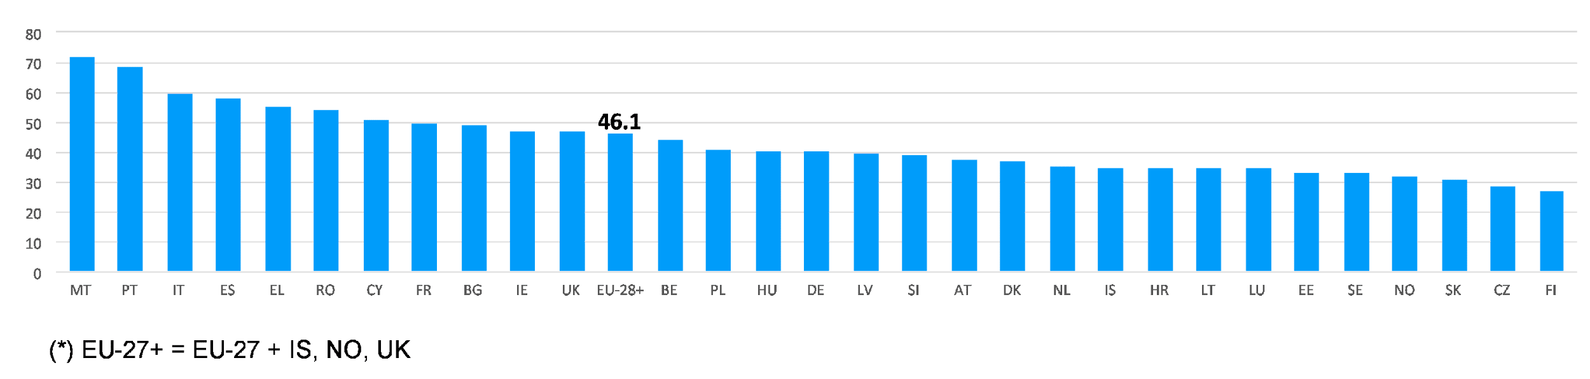
46 proc. suaugusiųjų galėtų kelti savo kvalifikaciją. Ar esame pasirengę priimti šį iššūkį?
Remianis 2020 m. „Cedefop“ duomenimis, 128 mln. suaugusiųjų Jungtinėje Karalystėje, Islandijoje, Norvegijoje ir 27 ES valstybėse narėse gali persikvalifikuoti ir kelti kvalifikaciją, t. y. beveik pusė (46,1 proc.) visų šių šalių suaugusių gyventojų.
Žemos kvalifikacijos suaugusieji 27 ES valstybėse narėse, Islandijoje, Norvegijoje ir Jungtinėje Karalystėje, 2020 m.
„Cedefop“ skaičiavimai, grįsti LFS 2016, CSIS 2015, OECD PIAAC 2012, 2015.
Šaltinis: Cedefop 2020
Grafikas atskleidžia, kiek yra daug suaugusiųjų, kuriems galėtų būti naudingi skaitmeniniai įgūdžiai ir struktūruoti problemų sprendimo metodai, pavyzdžiui, IM.

Slide 8
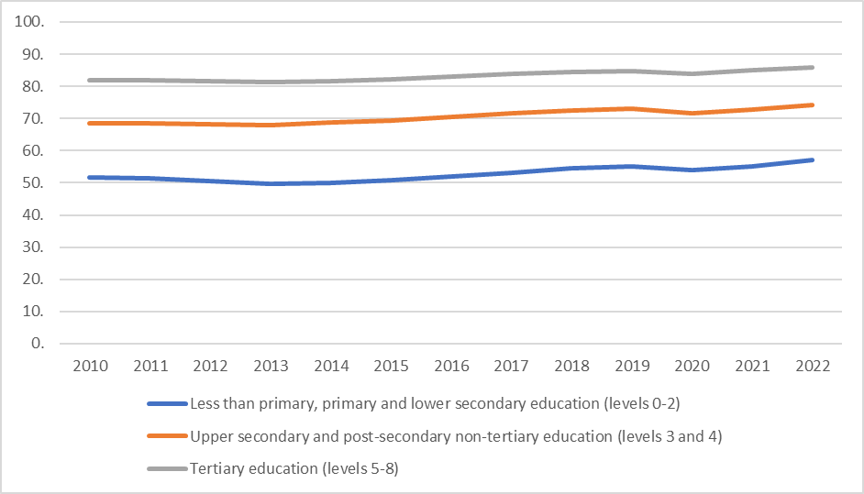
Ar išsilavinimas yra raktas į užimtumą?
Žemos kvalifikacijos suaugusiesiems gresia nedarbas, tačiau jie mažiausiai pasinaudoja kvalifikacijos kėlimo ir perkvalifikavimo galimybėmis.
Darbo rinkos duomenys rodo didelį atotrūkį: žemos kvalifikacijos suaugusiųjų užimtumo lygis yra daug žemesnis nei aukštesnio išsilavinimo asmenų.
Labai svarbu kurti mokymo strategijas, kurios pasiektų ir aktyviai įtrauktų tuos, kuriems labiausiai pažeidžiami.
Užimtumo lygis sąsajoje su išsilavinimo lygiu
Žemesnis nei pradinis, pradinis ir žemesnysis vidurinis išsilavinimas (0-2 lygiai)
Aukštesnysis vidurinis ir aukštesnysis, ne aukštasis išsilavinimas (3 ir 4 lygiai)
Tretinis išsilavinimas (apima kolegijas, universitetus ir profesinio mokymo įstaigas) (5-8 lygiai)
Source: Labour Force Survey

Slide 9
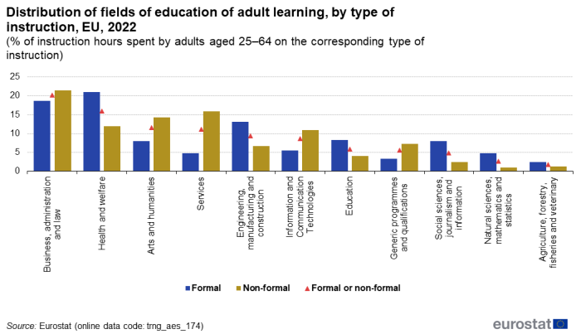
Beveik pusė ES suaugusiųjų mokosi, bet... kokiose srityse?
46,6 proc. ES suaugusiųjų 25-64 metų amžiaus per 12 mėnesių mokėsi.
Pagrindinės sritys:
Verslas, administravimas ir teisė
Sveikata ir gerovė
Menai ir humanitariniai mokslai
Paslaugos
Inžinerija, gamyba ir statyba
Informacijos ir ryšio technologijos
Bendrosios ir kvalifikacijos kėlimo programos
Suaugusiųjų mokymosi sričių pasiskirstymas pagal mokymo tipą, ES, 2022 m.
(25-64 m. amžiaus suaugusiųjų mokymosi valandų, kurias jie skiria atitinkamos srities mokymams, dalis, proc.)
Socialiniai mokslai, žurnalistika ir informacija
Žemės ūkis, miškininkystė, žuvininkystė ir veterinarija
Verslas, administravimas ir teisė
Menai ir humanitariniai mokslai
Informacijos ir ryšio technologijos
Bendrosios ir kvalifikacijos kėlimo programos
Gamtos mokslai, matematika ir statistika
Inžinerija, gamyba ir statyba
Sveikata ir gerovė
Paslaugos
Švietimas
Formalusis
Neformalusis
Formalusis arba neformalusis
Šaltinis: „Eurostat“

Slide 10
2 SKYRIUS
IM reikšmės samprata XXI amžiuje
‹#›

Slide 11

Šiame skyriuje „IM reikšmės samprata XXI amžiuje“ pristatomas informatinio mąstymo aktualumas suaugusiųjų švietimo srityje, pabrėžiant jo svarbą šiuolaikinėje skaitmeninėje visuomenėje, kuri dar įvardijama kaip dirbtinio intelekto visuomenė.
Pradedama nuo IM aktualumo pristatymo, pabrėžiant jo vaidmenį, ugdant problemų sprendimo, gebėjimo prisitaikyti ir analitinius įgūdžius, būtinus norint orientuotis technologinėje pažangoje.
Nors IM dažnai siejamas su IT sektoriumi, jis plačiai taikomas skirtingose pramonės šakose. Šiame skyriuje atskleidžiamos sritys, kuriose yra taikomas IM: tokiose kaip verslas ir finansai, žemės ūkis, tiekimo grandinės valdymas ir kt., identifikuojant, kokias problemas padeda spręsti IM.
Be to, IM žinios plėtojamos pagal Bloomo taksonomiją, daugiausia dėmesio skiriant tokiems kognityviniams įgūdžiams kaip atsiminimas, supratimas, taikymas, analizė, vertinimas ir kūrimas. Šie gebėjimai leidžia suaugusiesiems besimokantiems kritiškai vertinti informaciją, kurti inovatyvius sprendimus ir veiksmingai integruoti IM metodus į profesinį ir kasdienį gyvenimą.
‹#›

Slide 12


IM švietimo srityje: pasiekiamumo plėtra
Kas yra informatinis mąstymas ir kodėl jis tapo tokiu svarbiu šiuolaikiniame švietime? Panagrinėkime, kaip informatinis mąstymas naudojamas mokyklose ir kodėl atėjo laikas jį pritaikyti suaugusiųjų mokymo(si) srityje.
Dėl savo naudingumo IM tapo svarbia K-12 švietimo dalimi. Jis supažindina mokinius su struktūruotu požiūriu į problemų sprendimą, apima pagrindines programavimo sąvokas, loginį mąstymą ir matematinį pagrindimą.
IM taip pat padeda mokiniams suprasti, kaip išskaidyti sudėtingas sistemas į mažesnes dalis, įskaitant abstrakčias, pavyzdžiui, roboto komponentus; skatina kūrybiškumą ir analitinį mąstymą.
Generuota su „Firefly“
IM tapo įprastu mokomosios robotikos ir STEAM mokymosi elementu. Šiose srityse dažnai remiamasi IM principais, skatinant mokinius eksperimentuoti, kurti ir spręsti realaus pasaulio problemas per praktines veiklas.
Nors IM plačiai taikomas mokyklose, jo naudojimas suaugusiųjų švietimo srityje vis dar yra ribotas. Ypač žemos kvalifikacijos suaugusiesiems trūksta praktinių žinių ir srategijų, kaip veiksmingai integruoti IM jų mokymosi kelyje.
Generuot su „Firefly“

Slide 13
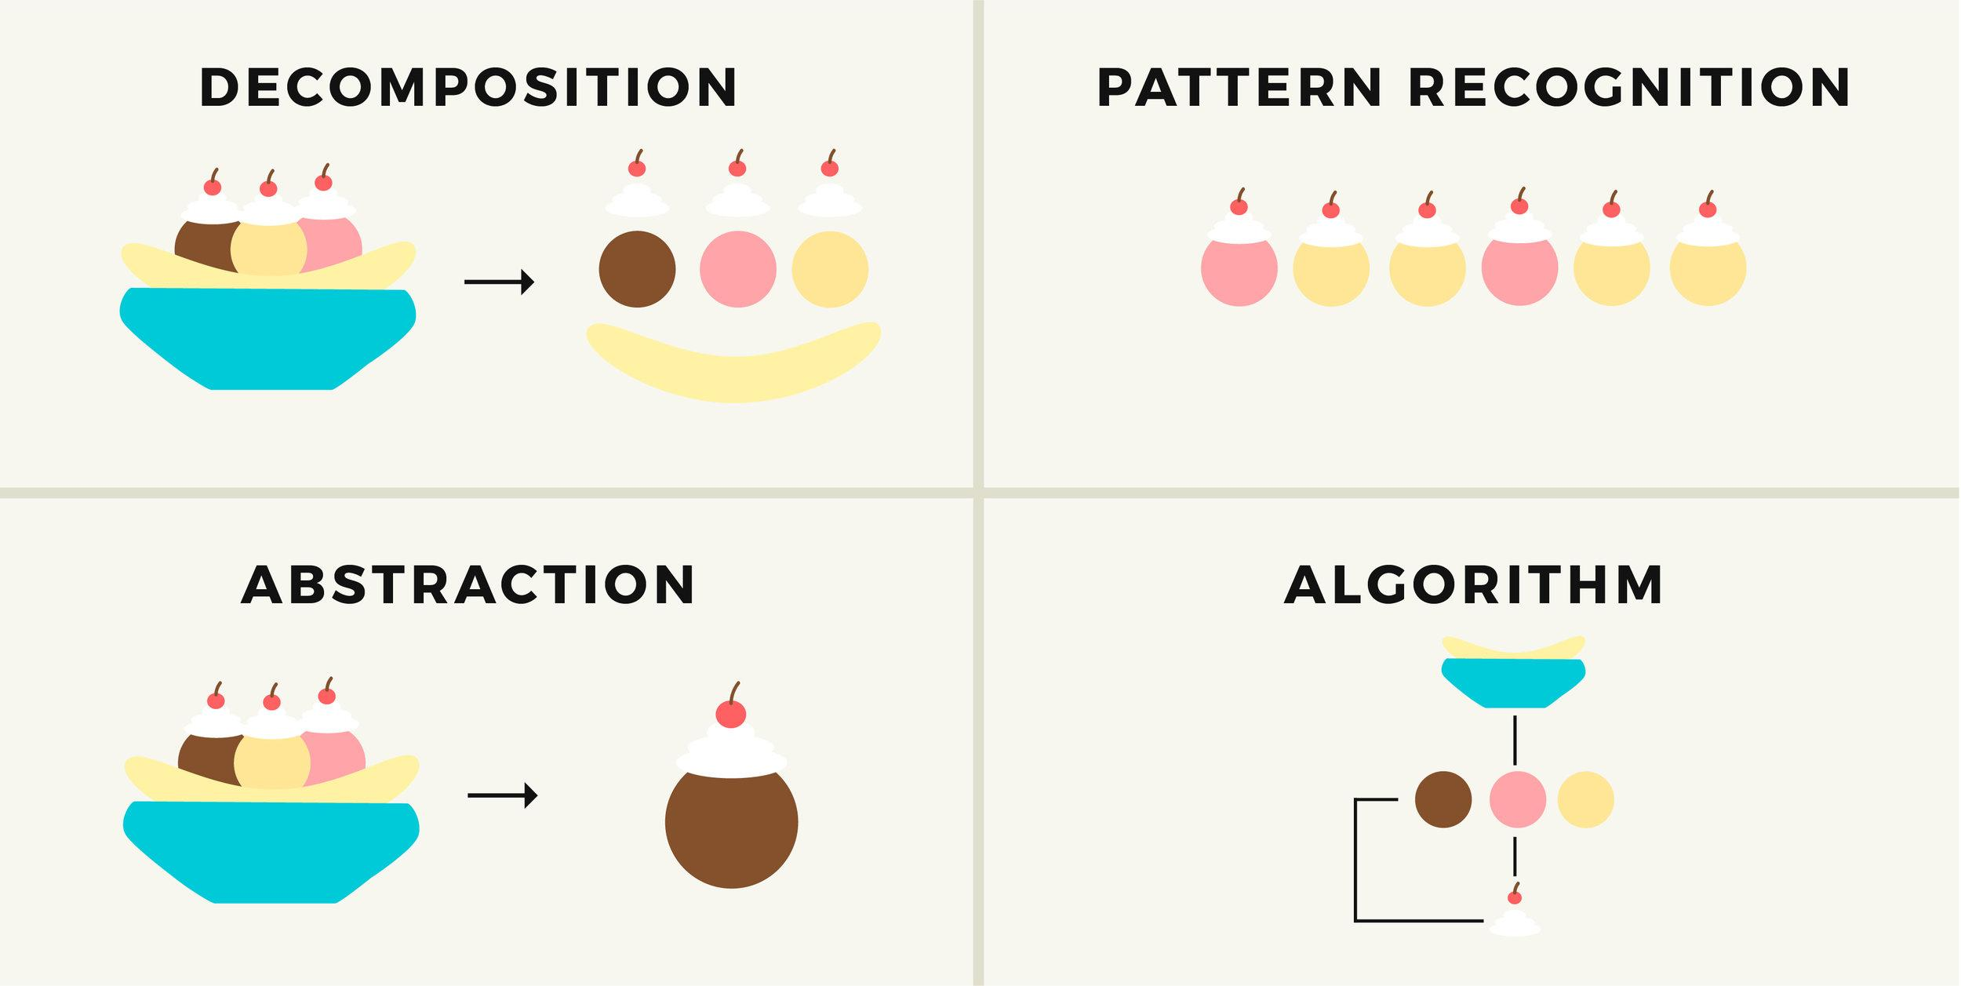
Kodėl IM yra svarbus ir kaip jis veikia?
Svarba
Pagrindinės mąstymo kategorijos
Reikšmė
IM gerina gebėjimą prisitaikyti, kritinį mąstymą ir sprendimų priėmimo įgūdžius skirtingose profesinėse srityse.
IM yra svarbus orientuojantis į technologijų pažangą ir sprendžiant realias problemas švietimo, kasdienio ir profesinio gyvenimo srityse.
IM yra svarbus darbo jėgos plėtrai, skaitmeniniam raštingumui ir mokymosi visą gyvenimą užtikrinimui XXI amžiuje.
IM yra kognityvinė sistema, skirta problemoms spręsti arba sprendimams priimti, pasitelkiant tokius konceptus kaip dekompozicija, abstrakcija, šablonų atpažinimas ir algoritminis mąstymas.
Problemos sprendimo ar sprendimo priėmimo procesą galima pateikti kaip informatinius etapus ir algoritmus.
IM yra tarsi hibridinė mąstymo paradigma, kuri turi atitikti skirtingus mentalinius modelius, padedančius suprasti ir naudoti technologijas.
DEKOMPOZICIJA
ŠABLONŲ ATPAŽINIMAS
ABSTRAKCIJA
ALGORITMINIS
MĄSTYMAS
„IM yra universaliai pritaikomas požiūris ir įgūdžiai, kuriuos gali išmoktų naudoti visi, ne tik IT srities specialistai“ (Wing, 2006).

Slide 14

IM skirtingose verslo šakose
IM daro poveikį daugelyje verslo sričių. Toliau pateikiami pavyzdžiai rodo, kaip IM skatina inovacijas ir efektyvumą skirtingose pramonės šakose: nuo medicinos iki kosmoso tyrimų.
Medicina
Naudodami algoritmus ir duomenų analizę medicinos specialistai gali tiksliau diagnozuoti ligas, efektyviai interpretuoti medicininius vaizdus ir aptikti pacientų duomenų dėsningumus, o tai pagerina gydymo procesą.
Tiekimo grandinės valdymas
Algoritmai apdoroja duomenis, kad optimizuotų laivybos maršrutus, prognozuotų pasiūlą ir paklausą bei pagerintų atsargų valdymą, siekiant užtikrinti didžiausią efektyvumą.
Žemdirbystė ir gyvulininkystė
IM yra susiję su strateginiais sprendimais dėl sodinimo, bandos valdymo, sėjomainos, drėkinimo, augalų kenkėjų ir ligų kontrolės ir kt.
Finansai ir
verslas
Duomenimis grindžiamose verslo strategijose naudojamas šablonų atpažinimas, modeliavimas ir rizikos vertinimas siekiant nustatyti veiksmingiausius metodus tikslams pasiekti. Šie analitiniai metodai ir modeliai pagrįsti informatinio mąstymo principais.

Slide 15
IM skirtingose verslo šakose
Aplinkos apsauga
IM padeda analizuoti duomenis, susijusiuosius su ekologija, stebėti laukinių gyvūnų populiacijas ir kurti natūralių buveinių išsaugojimo strategijas.
Energetika
IM padeda didinti energijos paskirstymo efektyvumą. Žaliosios energetikos sektoriuje padeda projektuoti ir kurti vėjo, saulės, gamtinių dujų ir geoterminės energijos sistemas.
Meteorologija
IM leidžia modeliuoti ir prognozuoti orus naudojant pažangius algoritmus, kurie apdoroja daugybę atmosferos duomenų ir sukuria tikslias prognozes.
Kosmoso
tyrinėjimas
Kosmoso agentūros, pavyzdžiui, NASA, naudoja IM misijoms planuoti, trajektorijoms apskaičiuoti ir iš palydovų bei zondų gautiems duomenims analizuoti.

Slide 16
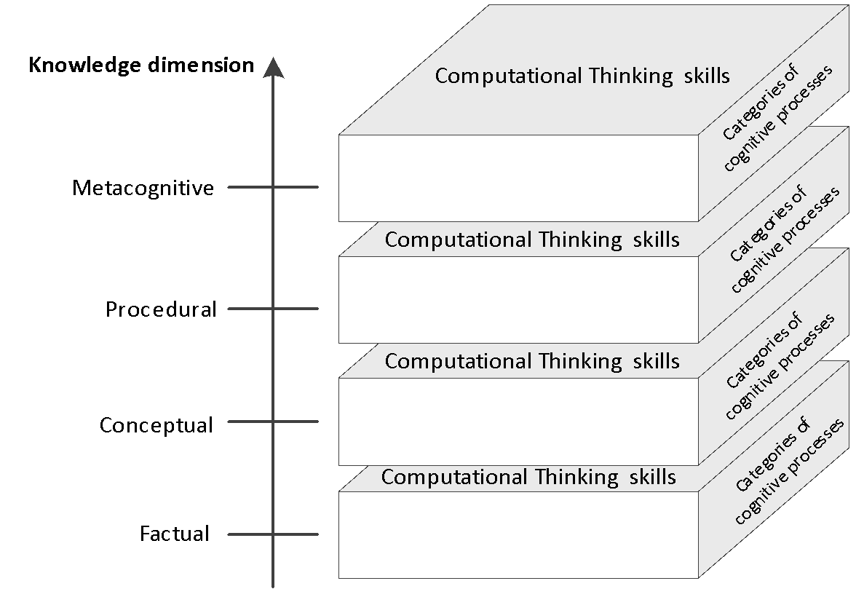
IM mokymosi sistema
Modelis parodo ryšį tarp IM įgūdžių, žinių dimensijų ir kognityvinių procesų kategorijų.
Informatinio mąstymo įgūdžiai
Žinojimo dimensija
Kognityvinio proceso kategorijos
Metakognityvinė
Kognityvinio proceso kategorijos
Informatinio mąstymo įgūdžiai
Procedūrinė
Kognityvinio proces0 kategorijos
Informatinio mąstymo įgūdžiai
Konceptualioji
Kognityvinio proces0 kategorijos
Informatinio mąstymo įgūdžiai
Faktinė

Slide 17

Mąstymo lygiai mokymo(si) proceso metu
Žemesnio lygio mąstymo įgūdžiai Aukštesniojo lygio mąstymo įgūdžiai | Kategorija | Kognityviniai procesai
 | Prisiminimas – atitinkamų žinių atgaminimas iš ilgalaikės atminties. | Atpažinimas Prisiminimas
 | Supratimas – mokymo pranešimų, įskaitant žodinį, rašytinį ir vaizdinį bendravimą, prasmės nustatymas. | Interpretavimas, Pavyzdžių pateikimas, Klasifikavimas Apibendrinimas, Išvadų darymas, Lyginimas Paaiškinimas
 | Taikymas – atlikimas arba procedūrų panaudojimas tam tikroje situacijoje. | Vykdymas Įgyvendinimas
 | Analizavimas - medžiagos skaidymas į sudedamąsias dalis ir nustatymas, kaip šios dalys susijusios viena su kita ir su bendra struktūra ar tikslu. | Diferencijavimas Organizavimas Priskyrimas
 | Vertinimas - vertinimas remiantis kriterijais ir standartais. | Patikrinimas Kritinis vertinimas
 | Kūrimas - elementų sujungimas į naują, darnią visumą arba originalaus produkto sukūrimas. | Kūrimas Planavimas Gaminimas
Mokyma(si)s susijęs su skirtingais mąstymo įgūdžiais: nuo elementaraus prisiminimo iki sudėtingo kūrimo.
Šiame modelyje parodyta, kaip šie įgūdžiai vienas kitą papildo, padėdami besimokantiesiems pereiti nuo informacijos supratimo prie jos taikymo, analizės ir kūrimo.
Šie pažinimo procesai yra svarbūs kuriant prasmingą ir veiksmingą mokymosi patirtį.
Bet kokį mokymosi tikslą galima išreikšti dviemis dimensijomis: kognityviniu procesu ir žiniomis.

Slide 18
3 SKYRIUS
Iššūkiai ir galimybės skatinant IM suaugusiųjų švietimo srityje: įtraukimo strategijų taikymas
‹#›

Slide 19
Šiame skyriuje „Iššūkiai ir galimybės skatinant IM suaugusiųjų švietimo srityje: įtraukimo strategijų taikymas“ suteikiama žinių apie pagrindinius švietimo proceso dalyvius, įskaitant mokytojus, besimokančiuosius ir kitas susijusias suinteresuotąsias šalis.
Skyriuje nagrinėjami įvairiapusiai iššūkiai, susiję su IM integravimu į suaugusiųjų švietimą, pabrėžiama būtinybė veiksmingai spręsti kliūtis bendradarbiaujant ir kurti tvarius sprendimus. Skatinant švietėjų, besimokančiųjų ir suinteresuotųjų subjektų bendradarbiavimą, galima geriau įgyvendinti IM, o tai gali lemti geresnius mokymo(si) rezultatus.
Be to, šiame skyriuje pristatomos besimokančiųjų įtraukimo į IM ugdymo procesą strategijos. Vadovaudamiesi jomis suaugusiųjų mokytojai gali integruoti IM pagal skirtingus besimokančių suaugusiųjų poreikius, užtikrinant prieinamumą, motyvaciją ir prasmingą dalyvavimą mokymo(si) veiklose.
Nors mokymo(si) metu turėtų būti užtikrinta demokratinė erdvė, galima taikyti ir į mokytoją orientuotą požiūrį.
‹#›

Slide 20

IM skatinimo iššūkiai suaugusiųjų švietimo srityje
IM skatinimo iššūkiai suaugusiųjų švietime srityje kyla siekiant įtraukti skirtingas grupes:
Į švietėją orientuota perspektyva: Suaugusiųjų instruktoriai dažnai susiduria su pedagoginių gairių, kaip efektyviai integruoti IM į mokymą, trūkumu. Jie gali taip pat susidurti su ribotomis galimybėmis naudotis tinkama mokymo medžiaga ir įgūdžių, reikalingų IM grindžiamiems mokymams įgyvendinti, trūkumu.
Į besimokantįjį orientuota perspektyva: Daugelis suaugusiųjų besimokančiųjų, ypač turinčių žemesnę kvalifikaciją, susiduria su tokiomis kliūtimis kaip motyvacijos stoka, vidinės kliūtys ir riboti ištekliai. Neigiama ankstesnė mokymosi patirtis taip pat gali prisidėti prie nenoro ar nerimo mokytis naujų sąvokų. Mokymų vadovai turėtų suprasti šiuos aspektus.
Į suinteresuotąsias šalis orientuota perspektyva: Norint sėkmingai įgyvendinti IM suaugusiųjų švietimo srityje, būtina įtraukti suinteresuotąsias šalis, kurios padės užtikrinti įtraukųjį ugdymo procesą, suteiks įrangą ar patalpas ir padės susieti realaus gyvenimo problemas su sprendimais.

Slide 21
IM skatinimo iššūkiai suaugusiųjų švietimo srityje
Nepaisant iššūkių, IM skatinimas suaugusiųjų švietimo srityje atveria transformacijos ir įtraukties galimybes:
IM integravimas į suaugusiųjų švietimą suteikia daugiau galimybių žemos kvalifikacijos suaugusiesiems: sustiprina jų pažinimo, profesines ir socialines bei ekonomines perspektyvas.
IM prisideda prie socialinės įtraukties, mažinant skaitmeninę atskirtį. Suaugusieji, turintys ribotą formalųjį išsilavinimą, dažnai susiduria su kliūtimis, siekdami mokytis visą gyvenimą ir dalyvauti darbo rinkoje. IM suteikia jiems esminių XXI a. įgūdžių.
IM principai skatina saviveiksmingumą, formuoja mokymosi visą gyvenimą įpročius ir aktyvų dalyvavimą visuomenėje, vis labiau priklausomoje nuo technologijų.

Slide 22


IM iššūkiai ir galimybės skirtingose srityse
Iššūkis
Iššūkio paaiškinimas
Galimybės
Pedagogika
Mokymo(si) modeliai, neatitinka besimokančiojo poreikių
Sunkumai personalizuojant mokymo procesą
Sunkumai pasirenkant tinkamą mokymo kontekstą
Tinkamų išteklių ar patyrusių IM mokytojų, gebančių dirbti su žemos kvalifikacijos suaugusiaisiais, trūkumas
Žinių, kaip taikyti mokymo strategijas, mokant žemos kvalifikacijos suaugusiuosius, trūkumas
Į besimokantįjį ir mokytoją orientuoti pedagoginiai metodai; scaffolding metodas; investicijos į pedagogų mokymo programas; interaktyvių mokymo strategijų (žaidybinimo, pasakojimo, mokymosi bendradarbiaujant ir praktinės veiklos) naudojimas.
Mokymo(si) turinys & kontekstas
Dinamiškame kontekste pateikti naujausią mokymo(si) turinį
Pritaikyti turinį prie kiekvieno besimokančiojo konteksto ir poreikių
Turinio vizualizavimas ir pritaikymas pagal kontekstą
Aktualus mokymosi turinys; pagerinta personalizacija; interaktyvios simuliacijos, vizuali realaus pasaulio atvejų analizė.

Slide 23
IM iššūkiai ir galimybės skirtingose srityse
Iššūkis
Iššūkio paaiškinimas
Galimybės
Asmeninis
Nepakankamas temos svarbos ir praktinės reikšmės pripažinimas
Besimokančiojo motyvacijos ir įsitraukimo stoka
Technologinių prietaisų naudojimo patirties stoka ir žinių, kaip rinkti, analizuoti ir interpretuoti duomenis, trūkumas Pasipriešinimas naujiems mokymo(si) metodams
Realaus pasaulio problemų sprendimo scenarijai ir su profesija susijusių užduočių integracija; adaptyvios mokymosi technologijas ir sužaidybintas mokyma(si)s; personalizavimas, orientacija į besimokantįjį.
Kognityvinis
Aukšto lygio abstrakcijų pristatymas besimokantiesiems, kurie nežinoIM principų, gali apsunkinti gebėjimą suprasti
Poreikis išlaikyti pusiausvyrą tarp teorinių žinių ir praktikos gali sumažinti susidomėjimą tam tikru dalyku
Gali būti sunku suprasti abstrakčias sąvokas, pavyzdžiui, algoritmus ar modelius
Žemo lygio abstrakcijų naudojimas; IM sąvokų integravimas į realaus pasaulio scenarijus; patirtinio mokymo(si) ir metakognityvinių strategijų įgyvendinimas; grafinis ir srautų diagramų pateikimas.

Slide 24
IM iššūkiai ir galimybės skirtingose srityse
Iššūkis
Iššūkio paaiškinimas
Galimybės
Technologinis
Tinkamų priemonių, kurios padėtų prisitaikyti ir apibendrini, trūkumas
Techninės pagalbos trūkumas (interaktyvus mokymasis turėtų įveikti kliūtis, susijusias su pedagoginėmis ir kognityvinėmis problemomis)
Ribota prieiga prie kompiuterių, interneto ar skaitmeninių priemonių arba tokių priemonių išvis nėra
Adaptyvių švietimo technologijų kūrimas; mobiliųjų mokymosi technologijų ir išteklių, esančių realioje erdvėje, bendruomenės technologijų centrų integravimas.
Socialinis ir ekonominis - kultūrinis
Virtualūs ir mišrūs mokymosi modeliai, asinchroniniai kursai, mikromoduliai; Bendruomenės mokymosi centrai gali būti kaip patogi edukacijos erdvė
Skirtingos atsakomybės (darbas ar šeima) gali riboti mokymuisi skirtą laiką
Ribotos lėšos (laiko, finansinės, logistikos, ypač, jei besimokantieji gyvena periferijoje)

Slide 25
Strategijos, skirtos IM populiarinimui: besimokančiųjų įtraukimas
Įtraukti besimokančiuosius
Besimokančiųjų įsitraukimas gali būti aukštesnis, jeigu jie atlieka skirtingus vaidmenis: mediatoriaus, lyderio ar komandos nario. Kiekvienas narys (mokinys, tyrėjas ir mokytojas) turėtų noriai įsitraukti.
Besimokantieji (suaugusieji) turi daug gyvenimiškos patirties, todėl gali pasidalyti su kitais mokymų dalyviais.
Mokymo metodai turėtų būti įtraukiantys: susėsti ratu, sudaryti komandas ar naudoti kitus būdus, kurie skatina tiesioginį bendravimą, sąveiką ir bendradarbiavimą. Veikla turėtų būti pateikiama patraukliai, kad sukeltų besimokančiųjų susidomėjimą.

Slide 26
Strategijos, skirtos IM populiarinimui: besimokančiųjų įtrukimas
Sukurti poreikio jausmą
Kai veikla priartėja prie besimokančiųjų sociokultūrinio konteksto, besimokantieji pajunta, kad jų kuriamos žinios gali būti pritaikytos ir susijusios su jų poreikiais, interesais, norais, smalsumu, patiriamais sunkumais ir pan.
Sukurti naudingumo pojūtį
Kai mokymo turinys ir praktinės užduotys yra naudingi besimokantiesiems, jie gali juos iš karto taikyti ir pamatyti naudą.
Aiškus, gerai struktūruotas, vizualizuotas, nuoseklus mokymo turinys suteiks jiems jausmą, kad jie daro pažangą ir daugiau išmoksta.

Slide 27
Strategijos, skirtos IM populiarinimui: besimokančiųjų įtraukimas
Suasmeninimas
Mokymo turinys turi būti pritaikytas visoms besimokančiųjų grupėms, ypač, toms grupėms, kurios atstovai turi judėjimo negalią ir regos sutrikimus.
Neįgaliesiems, pvz., kurtiesiems ar akliesiems, gali prireikti tam tikrų specializuotų išteklių.
Besimokantieji gali mokytis skirtingu tempu. Užuot spartinus besimokančiuosius, kurie nebaigė veiklų, geriau pasiūlyti papildomas veiklas tiems, kurie jau baigė; paprašyti jų padėti lėčiau studijuojantiesiems arba paprašyti parodyti, ką jie padarė ir išmoko.

Slide 28
Strategijos, skirtos IM populiarinimui: besimokančiųjų įtraukimas
Taikyti tarpdisciplininį požiūrį
Veiklos turi susieti turinį iš skirtingų disciplinų, pirmenybę teikiant tam tikroms probleminėms situacijoms, o ne specifiniam turiniui
Sukurti teigiamą patirtį
Suaugusiųjų džiaugsminga, teigiama ir įtraukianti patirtis, taikant IM, turės teigiamą poveikį skaitmeninės kultūros kūrimui.
Teigiamas mokymo(si) procesas sukuria mentalinius modelius, kurie padeda besimokantiesiems geriau pažinti technologinius prietaisus, mažina atmetimą ir baimę tyrinėti naujas technologijas.

Slide 29
Strategijos, skirtos IM populiarinimui: besimokančiųjų įtraukimas
Atvirųjų švietimo išteklių (AŠI) prieinamumas ir interaktyvumas
Skaitmeninė kultūra skatina užtikrinti prieinamus AŠI, kad suaugusieji galėtų mokytis tinkamu laiku, naudodami mišraus mokymosi modelius, asinchroninius kursus ir mikromodulius.
Jei besimokantysis praleidžia kokią nors mokymosi veiklą – turi būti sudaryta jam (jai) galimybė tęsti studijas. Kai veikla yra susieta su ankstesne, naujai prisijungusiam besimokančiajam turėtų būti suteikta galimybė tęsti studijas.
Interaktyvių priemonių integracija gali padėti įvertinti pažangą.
Turėtų būti galimybė mokytis fizinėje erdvėje (be interneto).

Slide 30
Socialiai sąmoningo planavimo modelis
Socialiai sąmoningo planavimo modelio (angl. k. Socially Aware Design model) pagrindinė idėja: prieš kuriant bet kokį sprendimą, pirmiausia būtina suprasti problemą, įtraukiant naudotojus ir suinteresuotąsias šalis; problemos nagrinėjimas iš kelių perspektyvų užtikrina išsamesnį problemos konteksto supratimą.
Taikant šį modelį daugiausia dėmesio skiriama problemos supratimui;
Supratimas neapsiriboja vien techniniais problemos aspektais, apima taip pat neformalius aspektus, pavyzdžiui, kultūrą ir vertybes, ir formalius, pavyzdžiui, procedūras ir taisykles, susijusias su problema ir naudojimo kontekstu;
Šis tyrimas atliekamas dalyvaujant naudotojams ir suinteresuotosioms grupėms, kurioms problema ar jos sprendimas turi ar turės įtakos.
SOCIALIAI SĄMONINGO PLANAVIMO MODELIS
1. SUŽINOTI
2. KURTI
2. ĮGYVENDINTI
Pažinti besimokančiuosius ir suprasti, kas jiems svarbu, kokias technologijas jie naudoja.
Įgyvendinti veiklas pagal nustatytus principus
Kurti galimybes, susijusius su suaugusiųjų interesais.

Slide 31
Socialiai sąmoningo planavimo modelis
Socialiai sąmoningo planavimo modelio taikymas suaugusiųjų švietimo srityje.
Demokratinė erdvė. Kiekvienas gali išreikšti savo nuomonę, susidomėjimą ir poreikius, akcentuojant dalyviams svarbias temas.
Dalyvavimo praktikos. Kadangi dalyvauja visi grupės nariai (besimokantieji), studijų objektas turi atspindėti visų dalyvių pageidavimus ir kontekstą. Svarbu motyvacija, įsitraukimas, įgalinimas ir mokymo(si) patirties praturtinimas.
Prioritetai. Pirmiausia sutelkite dėmesį į besimokančiųjų interesus, poreikius, susidomėjimą, abejones ar kasdienes problemas, kurias galima būtų spręsti naudojant turimas technologijas. Veiklos gali padėti spręsti problemas, įvertinus mokinių jau turimus gebėjimus ir patirtį.
Demokratinė erdvė
Interesai
Poreikiai Susidomėjimas Abejonės
Besimokantysis
Besimokantysis
Besimokantysis

Slide 32


Ar viską supratote? Atsakykite į šį trumpą klausimą, kad įtvirtintumėte tai, ką išmokote.
Kokie yra pagrindiniai iššūkiai diegiant CT suaugusiųjų švietimo srityje?
A) Pedagoginiai, asmeninia, kognityviniai, technologiniai
B) Socialiniai-ekonominiai / kultūriniai
C) Mokymosi turinio ir konteksto
D) Visi atsakymai teisingi
‹#›
Notes:
Answers are:
1-a
2-b
3-c
4-a
5-b

Slide 33
4 SKYRIUS
IM poveikis ir potencialas žemos kvalifikacijos suaugusiesiems
‹#›

Slide 34
Šiame skyriuje „IM poveikis ir galimybės žemos kvalifikacijos suaugusiesiems“ nagrinėjama IM žinių įgijimo būtinybė.
Žemos kvalifikacijos suaugusiųjų IM kompetencijų integravimas gali padidinti įsidarbinimo galimybes ir palengvinti mokymosi visą gyvenimą galimybes. Tarp 10 svarbiausių įgūdžių, nustatytų šiuolaikinei darbo jėgai, išsiskiriami šie IM formuojami įgūdžiai: problemų sprendimas, kūrybiškumas ir kritinis mąstymas, nors IM dažnai siejamas su informatiniu kritiniu raštingumu, taip pat technologiniu išprusimu ir gebėjimu prisitaikyti.
Taip pat pristatomas glaudus ryšys tarp IM mąstymo ir dirbtinio intelekto.
‹#›

Slide 35
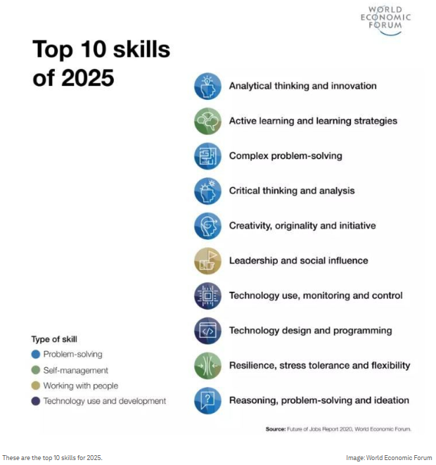
Kaip IM gali padėti žemos kvalifikacijos suaugusiesiems
įsitraukti į darbo rinką?
2021 m. Pasaulio ekonomikos forumas nustatė 10 svarbiausių įgūdžių, kurie, kaip buvo prognozuota, bus svarbūs 2025 m:
Problemų sprendimas
Kūrybiškumas
Kritinis mąstymas
Šie įgūdžiai susiję su informatiniu raštingumu ir technologiniu išprusimu. IM gali sustiprinti keletą iš šių pagrindinių gebėjimų.
IM ugdymo metu labai svarbu puoselėti įtraukią ir demokratišką mokymo(si) aplinką, kurioje visi besimokantieji gali vienodai dalyvauti. Tokia aplinka gali sustiprinti besimokančiųjų gebėjimus dirbti su kitais žmonėmis.
Be to, savęs valdymas yra labai svarbus suaugusiųjų įgūdis, leidžiantis jiems veiksmingai derinti darbą ir nuolatinį profesinį tobulėjimą.
Be to, minkštųjų įgūdžių ugdymas gali būti ypač naudingas žemos kvalifikacijos suaugusiesiems, nes padidina jų galimybes įsidarbinti darbo rinkoje.
10 svarbiausių įgūdžių 2025
Analitinis mąstymas ir inovacijos
Aktyvus mokymasis ir mokymosi strategijos
Kompleksinis problemų sprendimas
Kritinis mąstymas ir analizė
Kūrybiškumas, originalumas ir iniciatyvumas
Lyderystė ir socialinė įtaka
Technologijų naudojimas, stebėjimas ir kontrolė
Įgūdžių tipas
Technologijų projektavimas ir programavimas
Problemų sprendimas
Atsparumas, streso toleravimas ir lankstumas
Savęs valdymas
Darbas su žmonėmis
Technologijų naudojimas ir plėtra
Argumentavimas, problemų sprendimas ir idėjų kūrimas
Šaltinis: 2020 m. darbo vietų ateities ataskaita. Pasaulio ekonomikos forumas

Slide 36
IM potencialo atskleidimas
IM gali turėti svarų poveikį stiprinant problemų sprendimo gebėjimus, loginį mąstymą ir sprendimų priėmimo įgūdžius žemos kvalifikacijos besimokančių suaugusiųjų profesinėje, švietimo ir kasdienėje veikloje.
Įgyti IM gebėjimai gali padėti pagerinti įsidarbinimo ir išplėsti mokymosi visą gyvenimą galimybes.
IM atlieka svarbų vaidmenį skatinant žemos kvalifikacijos suaugusiųjų skaitmeninę įtrauktį, nes suteikia jiems esminių įgūdžių, reikalingų orientuojantis skaitmeninėje aplinkoje.
Asmenys, gerai suprantantys IM principus, geriau moka naudotis technologijomis, yra įgiję aukštesnį skaitmeninio raštingumo lygį ir geriau supranta, kaip veikia dirbtinis intelektas (DI).

Slide 37
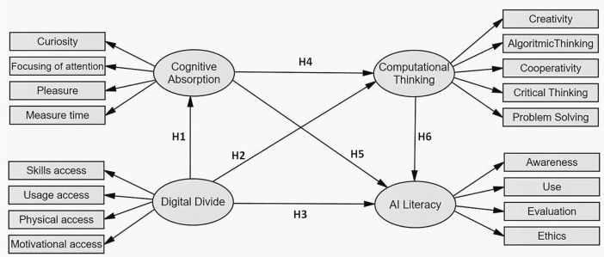
IM dirbtinio intelekto amžiuje
IM konceptai, tokie kaip dekompozicija, abstrakcija, šablonų atpažinimas ir algoritminis mąstymas, yra tiesiogiai susiję su dirbtinio intelekto (DI) mąstymo principais.
Suaugusieji, kurie supranta pagrindinius IM principus, gali lengviau suprasti technologijas ir geriau taikyti DI mąstymo principus.
Judėjimas
IM
DI mąstymo principai
Persidengimas
DI mąstymas peržengia IM pagrindus ir apima pažangesnius kognityvinius ir skaičiavimo procesus, pvz: duomenų bazių panaudojimą ir argumentavimą sprendžiant problemas; bendrų žinių fiksavimą ir argumentavimą; semantikos ir kontekstinės informacijos apdorojimą; veiksmingą nestruktūrizuotų duomenų tvarkymą.
Dėl šių gebėjimų DI mąstymas tampa holistine ir labiau prisitaikančia sistema, skirta sudėtingiems realaus pasaulio iššūkiams spręsti.
Kūrybiškumas
Smalsumas
Algoritminis mąstymas
Dėmesio
koncentravimas
Kognityvinis įsigilinimas
IM
Bendradarbiavimas
Malonumas
Kritinis mąstymas
Laiko matavimas
Problemų sprendimas
Prieiga prie įgūdžių
Žinomumas
Prieiga prie naudojimo
Skaitmeninė atskirtis
DI raštingumas
Naudojimas
Fizinė prieiga
Vertinimas
Motyvacinė prieiga
Etika
Šaltinis: Celik, 2023

Slide 38
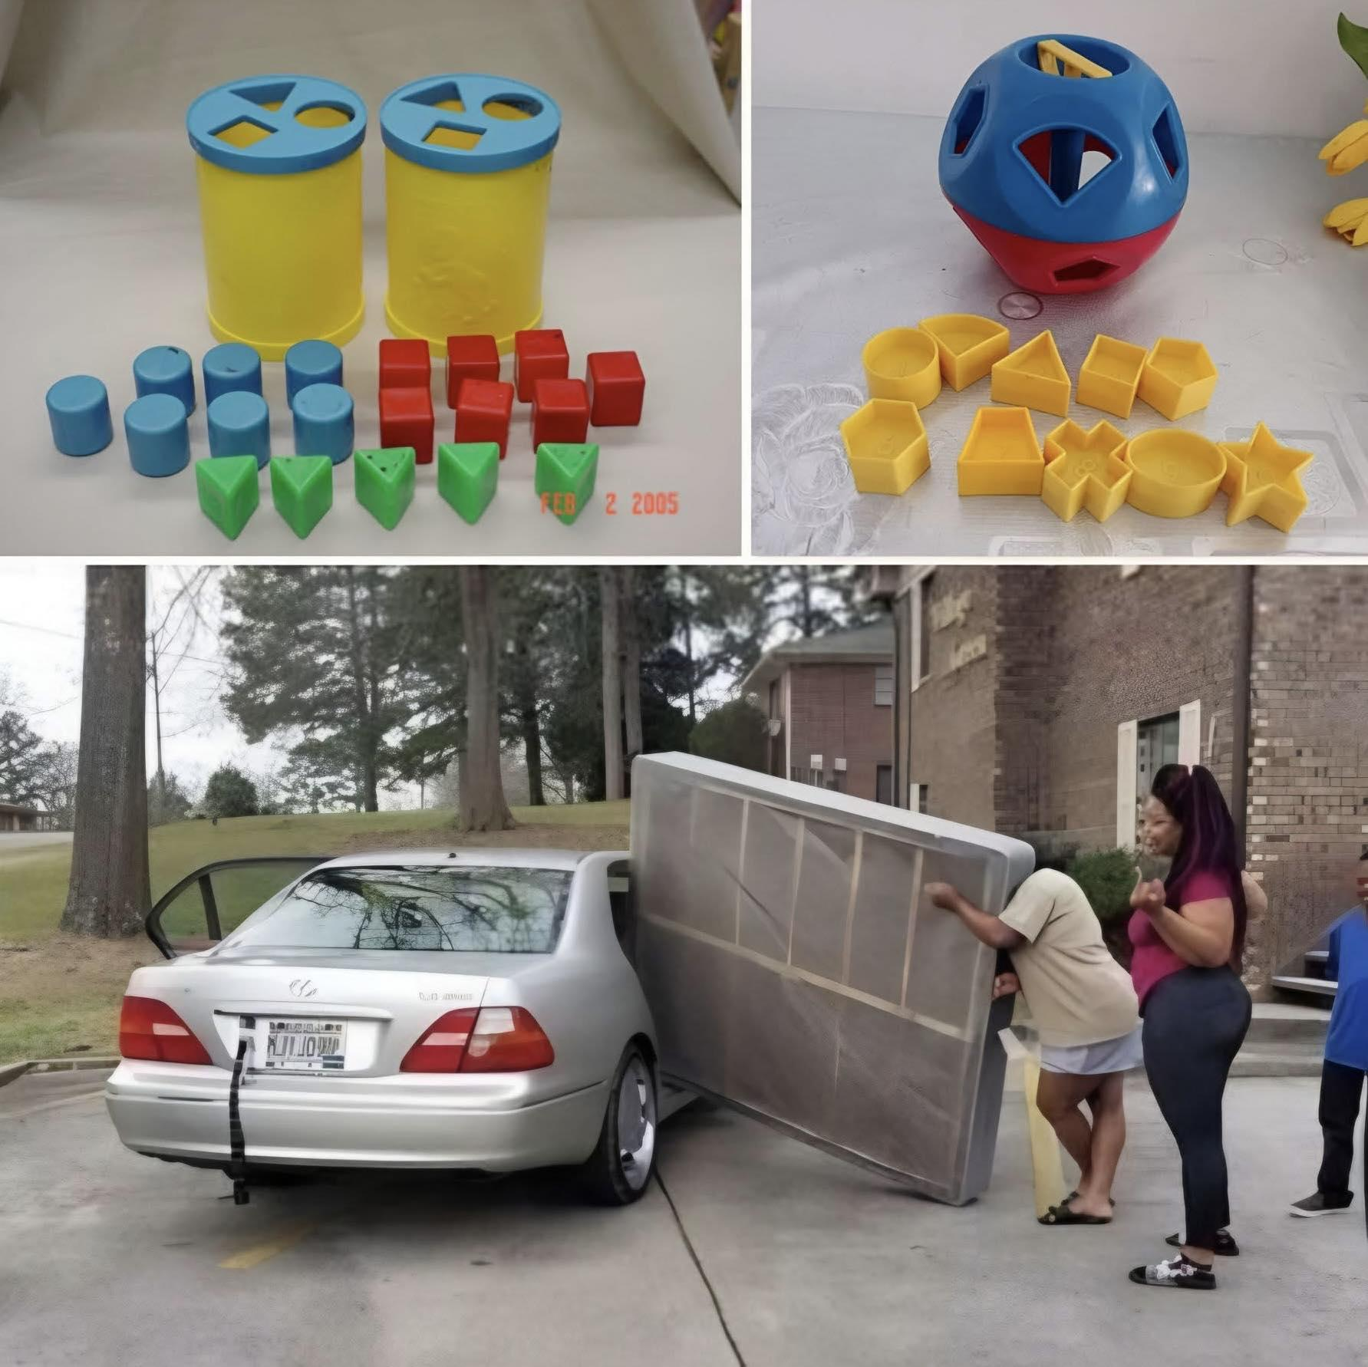

IM taikymas kasdieniuose scenarijuose
  Biudžeto valdymas (dekompozicija): Išlaidų skaidymas į kategorijas, išlaidų modelių nustatymas ir taupymo algoritmo kūrimas.
  Namų ūkio projektai (dekompozicija): Didelių namų ūkio projektų, tokių kaip persikraustymas ar remontas, skaidymas į lengvai įveikiamas užduotis.
  „YouTube“ naudojimas (algoritminis mąstymas): Proceso, kaip atlikti paiešką „YouTube“ balso komandomis, pristatymas pažingsniui
Pagalvokite, kur kasdieniame gyvenime taikote IM principus:
Dekompozicija
Abstrakcija
Šablonų atpažinimas
Algoritminis mąstymas
Pristatykite šiuos pavyzdžius kolegoms.

Slide 39

IM taikymas darbo vietoje
  Klientų aptarnavimas. Besimokantieji gali taikyti loginį mąstymą, norėdami sukurti sprendimų medžius, kuriais pagerintų klientų aptarnavimą.
  Tiekimo grandinės valdymas. Besimokantieji gali taikyti algoritmus tiekimo poreikiams prognozuoti ir išlaidoms mažinti.
IM taikymas švietimo srityje
Matematika. Sprendžiant procentinius uždavinius, pvz., skaičiuojant nuolaidas, galima naudoti dekompoziciją, t. y. išskaidyti problemą į etapus: pradinės kainos nustatymas, procentinės dalies nustatymas ir nuolaidos atėmimas.
Esė rašymas. Rašant esė svarbu suprasti bendrąją struktūrą, pvz., įvadas tezės, pagrindžiantys argumentai ir išvados). Abstrakcija gali padėti surasti argumentus.
Fotografija (algoritminis mąstymas). Sukurkite ir pateikite nuoseklų algoritmą, kaip fotografuoti naudojant išmanųjį telefoną.
Kuris IM mąstymo proceso elementas gali padėti argumentuoti, rašant esė?
Dekompozicija
Abstrakcija
Algoritminis mąstymas

Slide 40
5 SKYRIUS
Atvejų analizė ir veiklos
‹#›

Slide 41

Atvejo analizė
Paranos federalinio universiteto Informatikos katedros (Brazilija) mokslininkai atliko atvejo analizę, taikydami pagrindinius IM principus, siekiant padėti besimokantiesiems sukurti esminius mentalinius modelius, reikalingus technologijoms suprasti ir skaitmeninei kultūrai puoselėti (Ortiz et al., 2023).
Tyrime dalyvavo suaugusieji, esantys ankstyvame skaitmeninio raštingumo etape. Jie atliko skirtingas užduotis: nuo paprastų, ne itin tikroviškų bankomato prototipo naudojimo pratimų iki kompleksinių užduočių, naudojant veikiantį bankomato prototipą.
Generuota su Firefly
Iš viso buvo surengti aštuoni seminarai apie finansinį raštingumą ir naudojimąsi bankomatais. Iš pradžių buvo pristatyti seminarų tikslai, veikla ir reikalavimai dalyvaujantiesiems. Tada buvo nustatyti, kokių IM įgūdžių besimokantieji turi įgyti per kiekvieną užsiėmimą, po to atlikta kiekvieno seminaro rezultatų analizė.
Vertinimo metodai apėmė balsavimą, dalyvių atsiliepimus, struktūruotus stebėjimus ir nestruktūruotus interviu.
Rezultatai parodė, kad taikomi metodai buvo veiksmingi: dalyviai ėmė labiau pasitikėti savimi ir tapo savarankiškais. Veiklų metu besimokantieji sėkmingai taikė ankstesniuose etapuose įgytus įgūdžius ir žinias.

Slide 42
Atvejo analizė
Tikslas ir veikla | IM įgūdžių formavimas | Pagrindinis rezultatas
1. Identifikuoti besimokančiųjų interesus (pasakojimas) | Algoritminis mąstymas | Nustatyti pagrindiniai interesai
2. Pristatyti sąvokas, sietinas su bankomatu (žaidimas „Hangman“) | Dekompozicija, duomenų analizė, šablonų atpažinimas | Besimokantieji įsitraukė į skaitymo procesą
3. Išsiimti pinigus iš bankomato prototipo (netikro) („Bingo“ tipo žaidimas) | Dekompozicija, duomenų analizė, šablonų atpažinimas, simuliacija ir abstrakcija | Geriau suprato procesą, kai įgijo patirties išgryninant
4. Apibūdinti pinigų išgryninimo iš bankomato veiksmus (nedidelio tikslumo bankomato prototipas) | Dekompozicija, duomenų analizė, šablonų atpažinimas, simuliacija ir abstrakcija, algoritminis mąstymas | Suprato, kaip pažingsniui aprašyti pinigų išėmimo iš bankomato procesą
5. Grynųjų pinigų išėmimo algoritmas: paaiškinimas, užsakymas, vykdymas (vizualus algoritmas, didelio tikslumo bankomato prototipas) | Dekompozicija, duomenų analizė, šablonų atpažinimas, simuliacija ir abstrakcija, algoritminis mąstymas | Pinigų išėmimo procesas, kai bankomatas veikia
6. Praktinis mokymą(si)s apmokėti sąskaitas, patikrinti grynuosius (grynųjų pinigų grąžos tikrinimo algoritmas) | Dekompozicija, duomenų analizė, šablonų atpažinimas, simuliacija ir abstrakcija, algoritminis mąstymas | Praktiškai atlikti užduotį, identifikuojant patiriamus sunkumais
7. Praktinis mokymą(si)s naudotis skaičiuotuvu | Dekompozicija, duomenų analizė, šablonų atpažinimas, simuliacija ir abstrakcija, algoritminis mąstymas | Išmaniųjų telefonų funkcijų identifikavimas
8. Ankstesnių diskusijų apibendrinimas | Abstrakcija | Kokybinis grįžtamasis ryšys

Slide 43
1 veikla: Testas
1. Kodėl informatinis mąstymas laikomas universaliu įgūdžiu?
Nes jis naudingas tik mokslo ir technologijų srityje
Nes jį galima taikyti skirtinguose gyvenimo kontekstuose, profesijose ir mokymosi srityse
Nes jis daugiausia naudojamas programavimo pamokose
2 Su kokiu pagrindiniu iššūkiu susiduria suaugusiųjų mokytojai, populiarindami IM?
Per didelis IM mokymo priemonių pasirinkimas
Besimokantieji per daug išmano technologijas
Pedagoginių gairių trūkumas ir ribota prieiga prie IM medžiagos
3. Kuris iš toliau išvardytų aspektų didina besimokančiųjų įsitraukimą į IM paremtą mokymą(si)?
Besimokančiųjų skatinimas imtis aktyvaus vaidmens, pavyzdžiui, mediatoriaus ar komandos nario
Paskaitų skaitymas
Siekis išvengti bendradarbiavimo taupant laiką
4. Koks yra pirmasis žingsnis, integruojantis IM, pagal Socialiai sąmoningo projektavimo modelį?
Testuoti besimokančiuosius, susiduriančius su sudėtingais IM iššūkiais
Suprasti kontekstą, kuriame gyvena besimokantieji, jų, poreikius ir jų naudojamas technologijas
Iš karto pradėti mokyti techninių dalykų
5. Kokius pagrindinius įgūdžius, susijusius su IM, pabrėžė Pasaulio ekonomikos forumas?
Maisto gaminimas, įsiminimas ir laiko valdymas
Problemų sprendimas, kūrybiškumas ir kritinis mąstymas
Rašymo greitis, rašymas be klaidų ir konspektavimas
‹#›
Notes:
Answers are:
1-b
2-c
3-a
4-b
5-b

Slide 44
2 veikla: Praktinis pratimas
Ištekliai
Kasdienis gyvenimas
Užduotis. Įsivaizduokite, kad dabar naktis, o mūsų draugai įstrigę miške. Padėkite jiems išgyventi naktį.
Rezultatas. Diagrama padės vizualiai (1) išskaidyti problemą (dekompozicija); (2) algoritmo projektavimas padės suplanuoti problemos sprendimo etapus.
Šios užduoties įgyvendinimui reikia:
Lipnių lapelių
Popieriaus lapo
Rašymo priemonių (pieštukų, rašiklių ar žymeklių)
1) 4 narių grupė turi išspręsti problemą, kaip išgyventi naktį miške.
Tikslas turėtų būti viršuje, o aukšto-lygio svarstymai turėtų būti pirmasis žingsnis tolesniuose etapuose. Vėliau šiuos aukšto-lygio veiksnius galima išskaidyti į smulkesnius etapus.
Tikslas:
išgyventi miške per naktį
Nustatyti vietą
Rasti vandens
Sušilti
Žemėlapis
Šaltinis
Ugnis

Slide 45
2 veikla: Praktinis pratimas
2. Pritaikykite algoritmų kūrimo principus problemos sprendimui.
4 narių grupė turėtų vizualizuoti, kaip pažingsniui išspręs problemą.
Ar yra ryšys?
Ar galite nustatyti savo vietą?
Kas toliau?
Pažiūrėti, ar veikia telefonas
Ne
Taip

Slide 46
SANTRAUKA
Informatinis mąstymas siūlo naudingą mąstysenos ir įgūdžių rinkinį, padedantį orientuotis šiuolaikinėje skaitmeninėje ir dirbtiniu intelektu grindžiamoje visuomenėje. Šiame modulyje tyrinėjome, kaip IM peržengia techninių disciplinų ribas ir atlieka svarbų vaidmenį suaugusiųjų, ypač žemos kvalifikacijos, švietimo srityje.
Nagrinėjome iššūkius, su kuriais susiduria daugelis suaugusiųjų, norėdami pasinaudoti kvalifikacijos kėlimo galimybėmis visoje Europoje, kaip IM gali padėti užpildyti šias spragas, skatindamas gebėjimą prisitaikyti, kritinį mąstymą ir mokymąsi visą gyvenimą.
Remdamiesi realiais pasaulio pavyzdžiais nagrinėjome, kaip IM, naudojamas skirtingose pramonės šakose ir kasdieniame gyvenime, gali padidinti įsidarbinimo galimybes, skaitmeninę įtrauktį ir dalyvavimą besikeičiančioje darbo rinkoje.
Šiame modulyje taip pat pabrėžiama, kaip svarbu kurti įtraukias mokymo(si) strategijas, kurios suaugusiesiems besimokantiesiems suteiktų priemonių, leidžiančių prasmingai naudotis skaitmeninėmis priemonėmis, įskaitant dirbtinį intelektą, ir koncepcijomis asmeniniame ir profesiniame kontekste.

Slide 47

KVIETIMAS VEIKTI
Pagalvokite, ko išmokote
Kokia IM reikšmė XXI amžiuje?
Kokie yra IM skatinimo iššūkiai, galimybės ir strategijos?
Koks IM poveikis ir potencialas žemos kvalifikacijos suaugusiesiems?

Slide 48
ŽODYNĖLIS
Informatinis mąstymas arba IM – tai problemų sprendimo procesas pažingsniui, kaip tai atlieka kompiuteris.
Dekompozicija – didelės problemos suskaidymas į smulkesnes dalis.
Abstrakcija – susikoncentravimas tik į svarbias detales.
Šablonų atpažinimas – pasikartojančių tendencijų ar dalykų pastebėjimas.
Algoritminis mąstymas – instrukcijų seka, kaip atlikti (išspręsti) uždavinį.
Iteracija – proceso kartojimas siekiant jį pagerinti.
Veiklos be kompiuterių – IM mokymas(is) be kompiuterių naudojant žaidimus, galvosūkius ir kt.
Derinimas (klaidų taisymas) – proceso klaidų paieška ir taisymas.
Minkštieji įgūdžiai – netechniniai gebėjimai, padedantys žmonėms gerai dirbti su kitais asmenimis ir prisitaikyti prie iššūkių.
Žaidybinimas – žaidimo elementų, pvz., taškų ar iššūkių, naudojimas mokantis.
Skaitmeninis raštingumas – žinojimas, kaip saugiai ir efektyviai naudotis skaitmeninėmis priemonėmis.
Įtrauktis – mokymosi prieinamumas kiekvienam, neatsižvelgiant į jų kilmę.
Pastoliavimas (angl. scaffolding) – parama besimokantiesiems pažingsniui, siekiant paskatinti palaipsniui mokytis savarankiškai.

Slide 49
Literatūra
Anderson, L. W., & Bloom, B. S. (2001). A taxonomy for learning, teaching, and assessing: A revision of Bloom’s taxonomy of educational objectives. Longman.
Atmatzidou, S., & Demetriadis, S. (2016). Advancing students’ computational thinking skills through educational robotics: A study on age and gender relevant differences. Robotics and Autonomous Systems, 75, 661-670.
Baranauskas, M. C. C. (2014). Social awareness in HCI. interactions, 21(4), 66-69.
Burbaitė, R., Drąsutė, V., & Štuikys, V. (2018, April). Integration of computational thinking skills in STEM-driven computer science education. In 2018 IEEE Global Engineering Education Conference (EDUCON) (pp. 1824-1832). IEEE.
Celik, I. (2023). Exploring the determinants of artificial intelligence (Ai) literacy: Digital divide, computational thinking, cognitive absorption. Telematics and Informatics, 83, 102026.
Cummins, K. (2016). Teaching Digital Technologies & STEM: Computational Thinking, coding and robotics in the classroom. Retrieved from Amazon. com.
Ortiz, J. S., & Pereira, R. (2021). Computational Thinking for Youth and Adults Education: model, principles, activities and lessons learned. Revista Brasileira de Informática na Educação, 29, 1312-1336.
Román-González, M., Pérez-González, J. C., & Jiménez-Fernández, C. (2017). Which cognitive abilities underlie computational thinking? Criterion validity of the Computational Thinking Test. Computers in human behavior, 72, 678-691.
These are the top 10 job skills of tomorrow – and how long it takes to learn them. Oct 21, 2020 Available online https://www.weforum.org/stories/2020/10/top-10-work-skills-of-tomorrow-how-long-it-takes-to-learn-them/
Zeng, D. (2013). From Computational Thinking to AI Thinking [A letter from the editor]. IEEE Intelligent Systems, 28(06), 2-4.
Wing, J. M. (2006). Computational thinking. Communications of the ACM, 49(3), 33-35.
Wing, J. M. (2008). Computational thinking and thinking about computing. Philosophical Transactions of the Royal Society A: Mathematical, Physical and Engineering Sciences, 366(1881), 3717-3725.

